Slide 1
Математическое развитие
Занятие 28.
Е.В. Колесникова МАТЕМАТИКА ДЛЯ ДЕТЕЙ 4 – 5 ЛЕТ
средняя группа
Подготовили: Сафронская Л.Т. воспитатель МАДОУ «Детский сад №36 комбинированного вида»

Slide 2
Программные задачи
Количество и счет: счет по образцу; числа и цифры 1, 2, 3, 4, 5; соотнесение количества предметов с цифрой.
Логическая задача: развитие внимания.
Цели
Закреплять:
умение считать (в пределах 5);
соотносить цифру с количеством предметов.
Учить:
сравнивать числа 4 и 5;
решать логическую задачу на сравнение;
развивать представления о равенстве и неравенстве групп предметов.

Slide 3
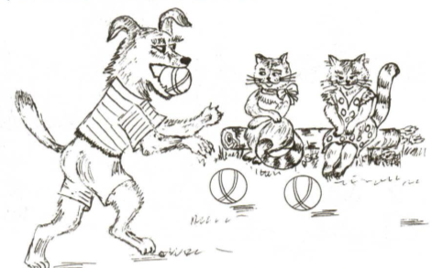
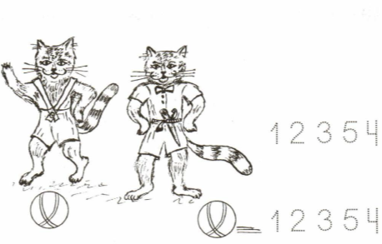
Игра «Предмет и цифра»
Послушайте стихотворение
ВОСПИТАННАЯ СОБАКА У воспитанной собаки Нету времени для драки. Нужно ей решать примеры,
Перепрыгивать барьеры, Приносить мячи в зубах, Танцевать на двух ногах, Застилать свою кровать И котов дрессировать.
Л. Яковлев
Сколько котов дрессировала собака? (четыре кота)
Сколько мячей на картинке? (пять мячей)
Что можно сказать о количестве кошек и мячей? (Мячей больше, чем кошек.)
Задание в рабочей тетради: Обведи в верхнем ряду по точкам цифру, обозначающую количество котов, а в нижнем – количество мячей.

Slide 4
Игра «Соедини
правильно»
Перед вами карточки. Соедини каждую карточку с соответствующей цифрой. (после обсуждения каждой карточки сделать щелчок по цифре– проверить правильность ответа.)
Сколько на картинке кругов? С какой цифрой нужно соединить? (3)
Сколько треугольников? С какой
цифрой нужно соединить? (4)
Сколько овалов? С какой цифрой соединить? (1)
Сколько прямоугольников? С какой
цифрой соединить? (2)
Сколько квадратов? С какой цифрой соединить? (5)

Slide 5
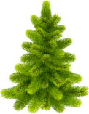
Физминутка «СЧИТАЙ – ДЕЛАЙ!»
Ты подпрыгни столько раз,
Сколько бабочек у нас.
Сколько елочек зеленых,
Столько выполним наклонов.
Сколько точек будет в круге,
Столько раз поднимем руки.
Сколько палочек до точки,
Столько встанем на носочки.

Slide 6
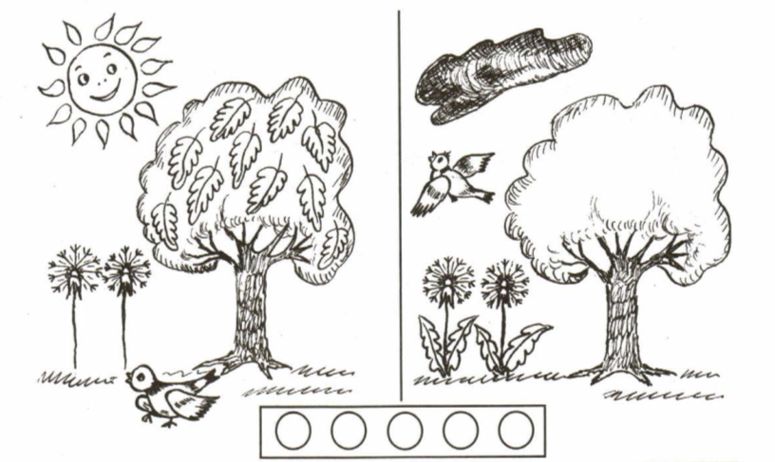
Игра «Посмотри и сравни»
Найдите отличия между двумя картинками, закрась столько же кружков.
Сколько отличий ты нашел? (4) Назови их! (слева солнышко, а справа тучка, слева птичка на земле, а справа летает, слева дерево с листочками, а справа без листочков, слева цветы без листьев, а справа с листьями)
Сколько кружков нужно закрасить? (4) (Выполнить задание в тетради.)

Slide 7
Игра «МАТЕМАТИЧЕСКИЙ ПАЗЛ».
(Собрать картинку, щелкая по цифрам в правильной последовательности.)
4
1
3
5
2

Slide 8
1
4
3
5
2

Slide 9
1
2
4
3
5

Slide 10
1
2
3
4
5

Slide 11
1
2
3
4
5

Slide 12
1
2
3
4
5

Slide 13
3
1
4
5
2

Slide 14
1
3
4
5
2

Slide 15
1
2
3
4
5

Slide 16
1
2
3
4
5

Slide 17
1
2
3
4
5

Slide 18
1
2
3
4
5

